Slide 1
DevOps
Pedro Antonio Vargas Alfaro
Amir Abants Canto Gamboa
Aldo Luna Bueno

Slide 2
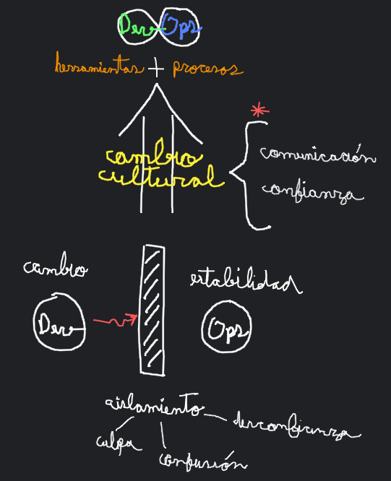
¿Qué es DevOps?
Cambio cultural para la creación e implementación de software integrando elementos humanos y tecnológicos

Slide 3
Historia y Antecedentes
Trabajo independiente inter-equipos:
Equipos de desarrollo
QA
Operaciones
Equipos tradicionales

Slide 4
Historia y Antecedentes
Esta fragmentación se evidenciaba en:
Falta de comunicación
Falta de coordinación
Desconocimiento en responsabilidad
Equipos tradicionales

Slide 5
Historia y Antecedentes
Dichos problemas causan:
Demora en entregas
Menor calidad en productos
Tension entre departamentos
Equipos tradicionales

Slide 6
Historia y Antecedentes
Propone un cambio cultural en el desarrollo de software para resolver los inconvenientes en el desarrollo de equipos tradicionales con dos pilares:
Comunicación
Colaboración
DevOps

Slide 7
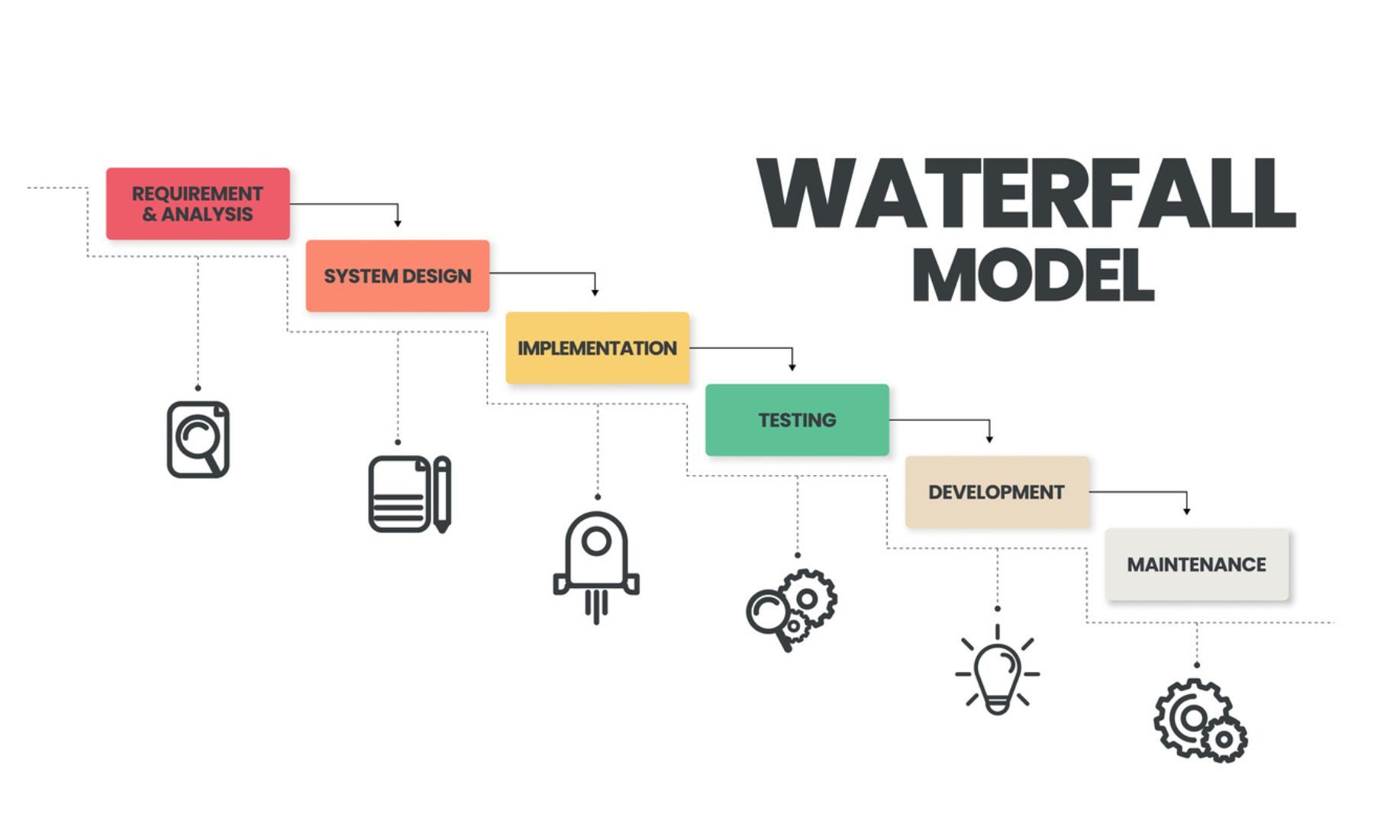
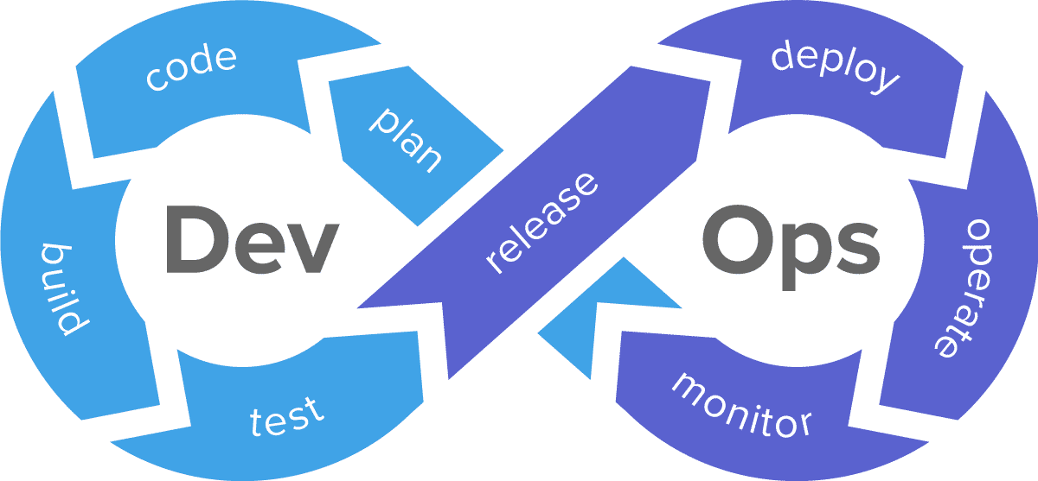
Diferencias entre los equipos de desarrollo y operaciones en el pasado
En el modelo tradicional de desarrollo presentaba problemas como competencias y acusaciones, objetivos de gestión contradictorios y ciclos de desarrollos largos.
El cambio hacia DevOps introduce cambios significativos gracias a la automatización de la infraestructura.

Slide 8
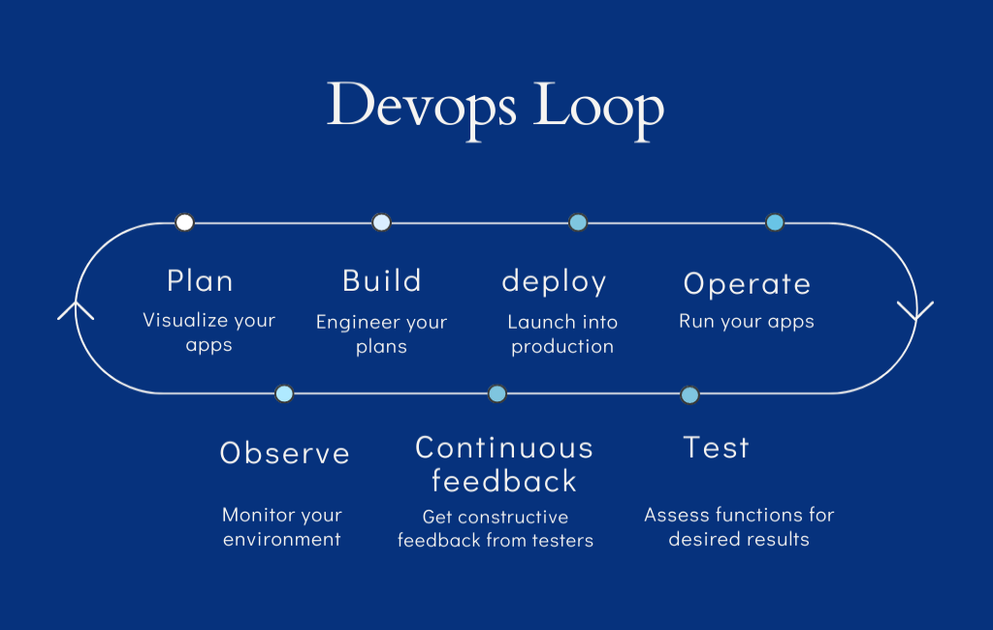
Principios fundamentales de DevOps
Comunicación y colaboración
Automatización de procesos (CI, CD, IaC)
Monitoreo y retroalimentación continua
Seguridad

Slide 9

Qué NO es DevOps
DevOps no es un rol, es un cambio cultural
DevOps no es uno solución mágica, no se implementa automáticamente.

